Slide 1


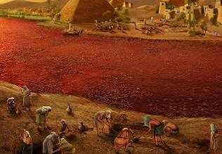
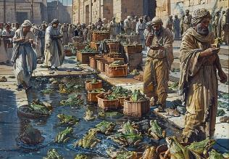
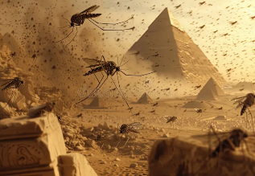

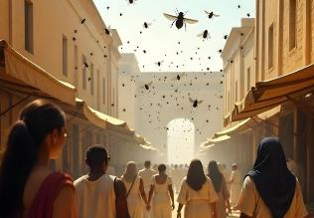
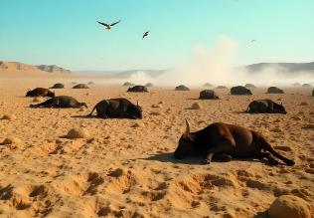
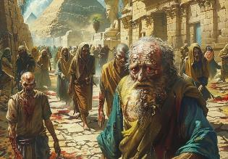
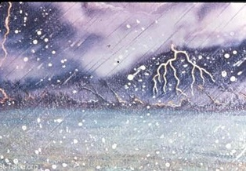
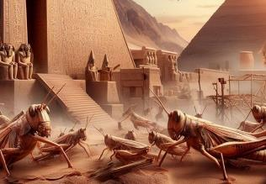
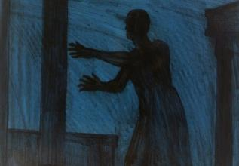
O MALA
Lesona 4, Iulai 26, 2025

Slide 2
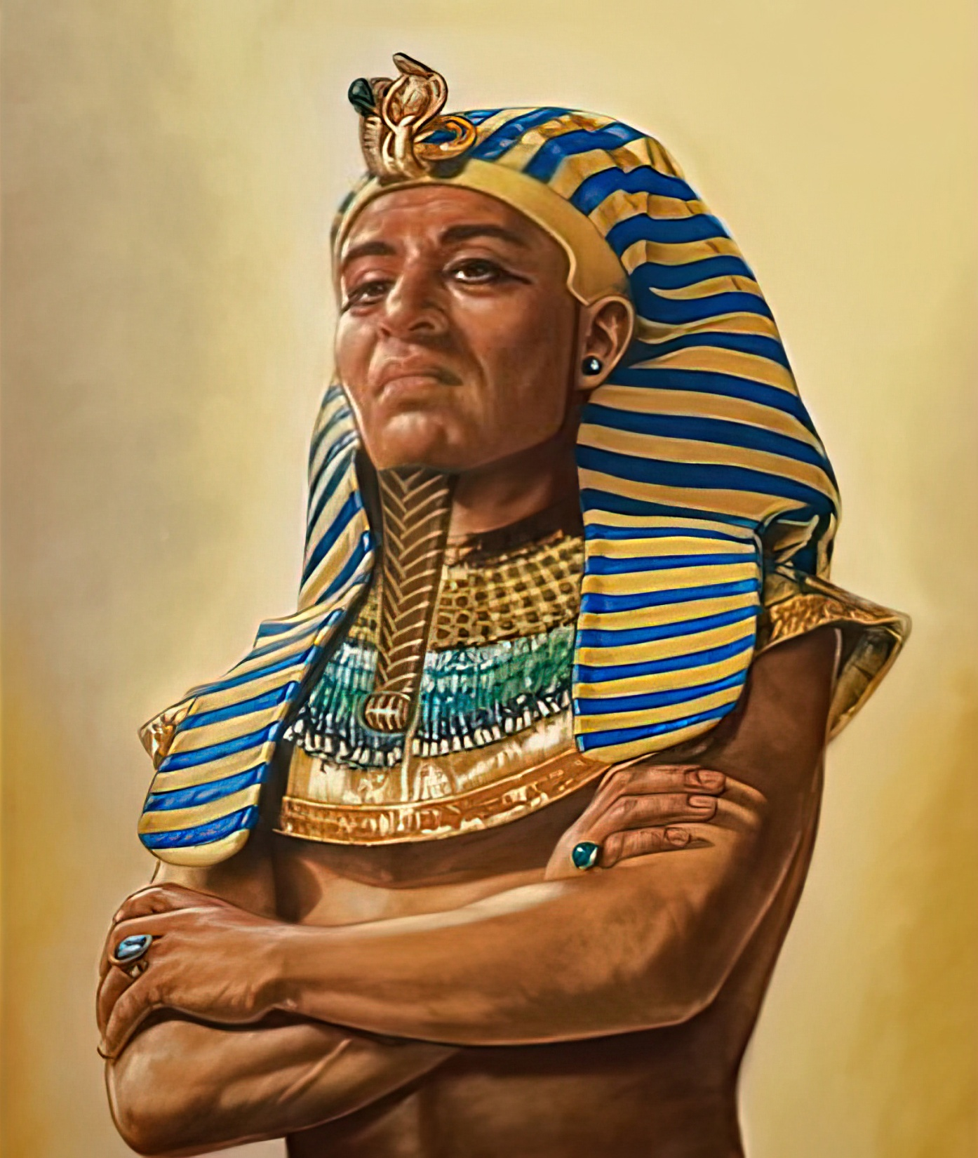
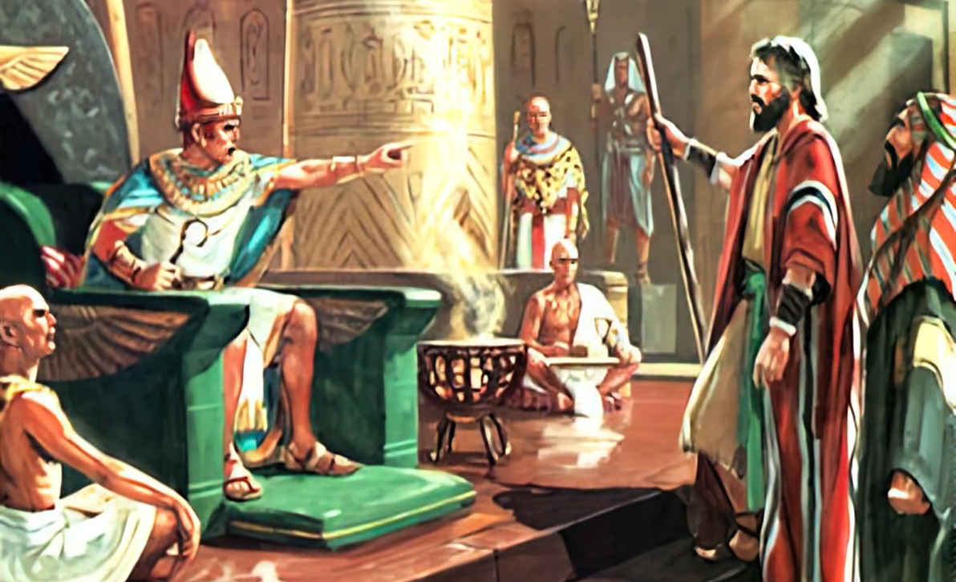
“Ona faamaaaina ai lea o le loto o Farao, e le’i tuuina atu lava le fanauga a Isaraelu e o, faapei ona fetalai mai ai o Ieova ia Mose” Esoto 9:35

Slide 3

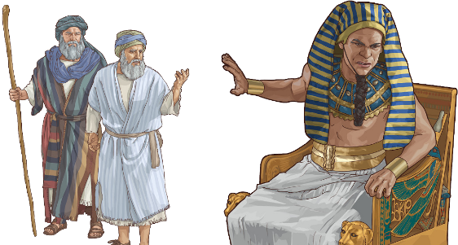
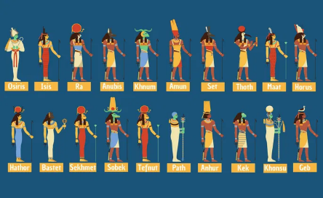
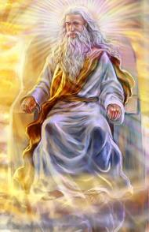




Ao fesagai le nuu o le Atua ma se taua, ona faatonuina lea e le Atua i latou ina ia muamua ona soalaupule i ni tuutuuga o le filemu. Pe afai ae le mafai ona ausia se maliliega, ona faatino loa lea o se gaoioiga (Teuteuronome 20:10-12).
O le auala lenei na feutagai ai le Atua ma Aikupito. O se auala o le filemu sa taumafai i ai, ae na tetee i ai Fatamose e talia lea auala. O lea la ua oo mai le taimi e faatino ai le finagalo o le Atua.
Ina ua tuuina mai mala, e leai se atua o loo i totonu o Aikupito e mafai ona puipuia pe laveaiina Aikupito mai le mana malosi o le Atua moni e toatasi.
O se faatinoga muamua:
  Fetauiga a gata (Esoto 7:8-12)
  Faama’aaina o le loto (Esoto 7:13)
O mala:
  O mala feololo e tolu (Esoto 7:14-8:19)
  O mala ogaoga e tolu (Esoto 8:20-9:12)
  Faatafuna’ina o mala e tolu (Esoto 9:13-10:29)

Slide 4

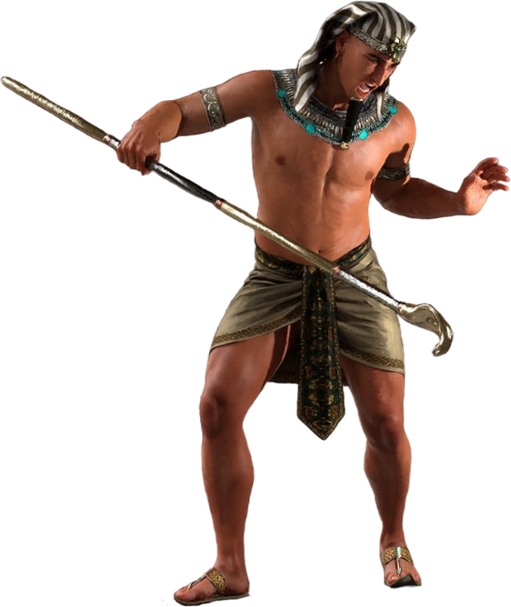
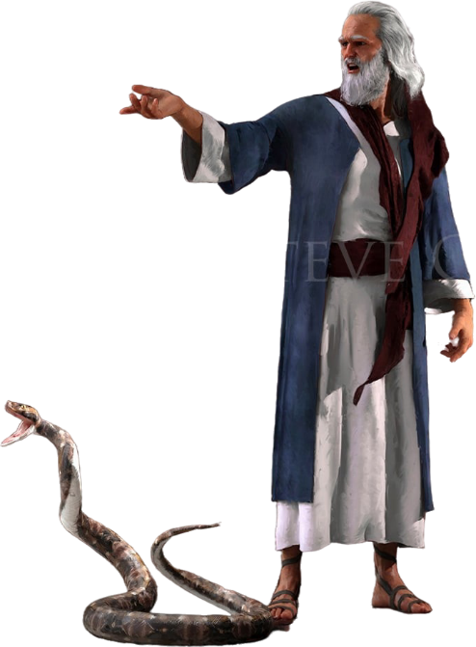
O SE FAATINOGA MUAMUA

Slide 5

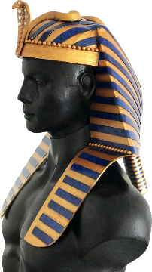
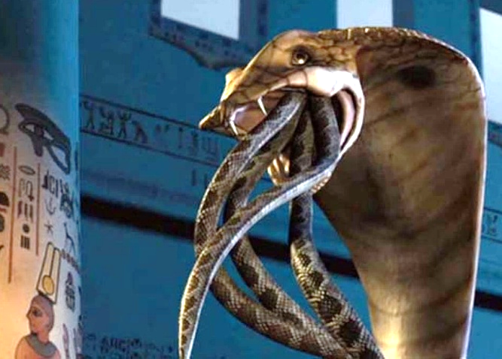
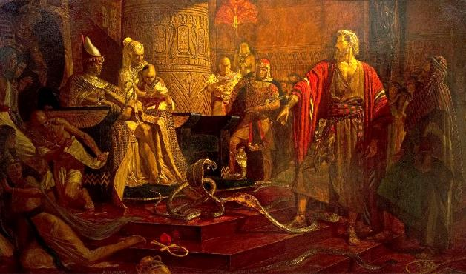
FETAUIGA A LE ATUA MA ATUA O AIKUPITO
“Aua ua latou taitasi ma lafo lona tootoo, ona liu gata ai lea; a ua folo o latou tootoo e le tootoo o Arona.” (Esoto 7:12)
Ua faailoa mai e le Atua o le lavea’iga o Isaraelu o se taua lea na Ia tau ai e faasaga atu i atua o Aikupito (Esoto 12:12; Numera 33:4).
O lona palealii, o se faailoga o lona malosi, na ofuina ai e le Farao se asepi matagofie e fai ma sui o se atua fafine o Uadyet (o le igoa lea o se atua gata fafine)
O le liuaina o se tootoo e avea o se gata, o le lu’iina tuusa’o lava lea e le Atua o lenei atua fafine (Esoto 7:10). Faamata ea e mafai ona ia puipuia Farao?
Ona faataitai lea e Satani o se vavega e ala i togafiti faataulaitu a le au taulaitu (Esoto 7:11). Ae e lei mafai ona fofoaina mai ai se ola; o ana gata ua na’o na foliga mai lava o gata. Peitai, na foafoaina e le Atua le gata ola, e mafai ona ‘aina mea ola (Esoto 7:12).
O lea ua faaalia e le Atua o Ia, e le’o se atua Aikupito, a’o Le e umia le malosi ma le pule silisiliese.

Slide 6

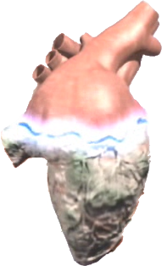
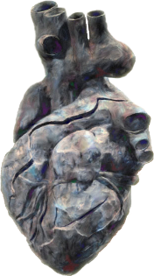


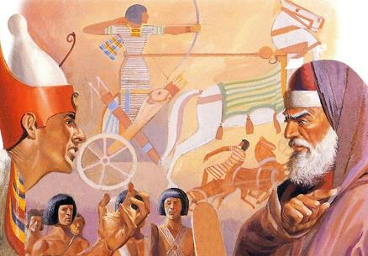

FAAMA’AAINA O LE LOTO
“A ua faamaaaina le loto o Farao, e lei faalogo foi o ia i a’i la’ua, faapei ona fetalai mai ai o Ieova” (Esoto 7:13)
I le tusi o Esoto, e faaiva ona ta’ua mai le faamaaaina e le Atua o le loto o Farao (Esoto 4:21; 7:3; 9:12; 10:1; 10:20; 10:27; 11:10; 14:4; 14:8), ma le isi faaiva o taimi o loo taua ai na faamaaaina e Farao o lona lava loto (Esoto 7:13; 7:14; 7:22; 8:15; 8:19; 8:32; 9:7; 9:34; 9:35). Ua tutusa! Ao ai la na faamaaaina le loto o Farao?
Ina ua mavae mala muamua e lima, o loo manino lava ona ta’ua mai na faamaaa ai e Farao lona loto (Esoto 7:13). O lona uiga, na ia teena lona tali lelei atu i le valaau a le Agaga Paia ina ia tuu faasa’oloto Isaraelu e o.
Ina ua mavae le mala lona ono, ona faamaaa loa lea e le Atua o le loto (Esoto 9:12). E foliga mai ua laaloa e Farao le faitotoa o le salamo. Peita’i, i le mala lona fitu, na tuu atu ai ia te ia se isi lava avanoa, ae na ia toe faamaaa lava i lona loto (Esoto 9:34-35 ).
Talu mai lea taimi, ua ia faamaufaailogaina lona lava iuga. Ua oo ina faamaaaina e le Atua le loto o Farao ona sa maumaututū lava lana filifiliga i lona le fia salamo.

Slide 7

EGW ( The Review and Herald , February 17, 1891)
“I le teena ta’itasi o le malamalama, na faaalia ai e le Alii se faaaliga e sili atu na iloga o Lona mana; ae na faateleina le loto-maaa o le tupu i ni faamaoniga fou uma o le mana ma le mamalu o le Atua o le lagi, se’ia oo atu ina vaivai le a-u mulimuli o le alofa mutimutivale mai le utu faale-lagi. Ona matua maaa ai lea o le tagata i le faatumauina o lona lava tetee atu. Na luluina e Farao le loto-maaa, ma na ia seleseleina se seleselega e tutusa ma lana lava amio. Na le mafaia lava e le Alii se tasi mea e faatalitonuina ai o ia, ona ua punitia o ia e le loto-maaa ma le faailoga tagata, lea ua le mafai ai lava e le Agaga Paia ona maua se avanoa e ulufia ai lona loto. Ua faatagaina e Farao lona lava le talitonu ma le maaa o lona loto e pulea o ia ma lona lava taunuuga.”

Slide 8

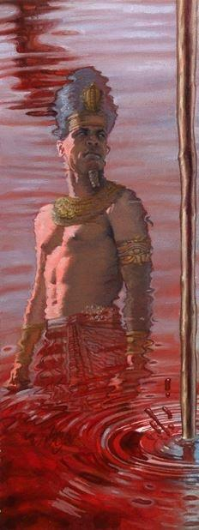
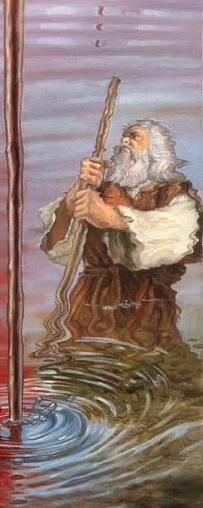
O MALA

Slide 9

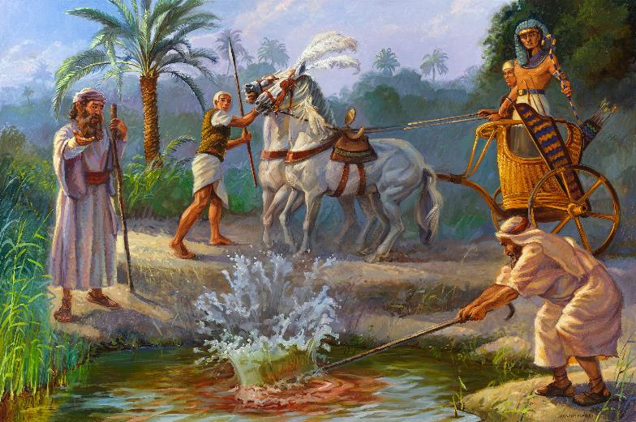
O LE MALA MUAMUA (FEOLOLO): TOTO
“O loo faapea ona fetalai mai Ieova; O le mea nei e te iloa ai, o Ieova lava a’u, faauta: Ou te ta i lenei tootoo ua i lo’u lima i le vai o le vaitafe, ona liu toto ai lea.” (Esoto 7:17)
Hapi, o le atua o le Naila
Esoto 7:14-25
O le Naila, ma ona tafega, na maua ai le ola o Aikupito. Ae o ai na foafoaina puna o vai? Na faia e faataulaitu se faatusa mo se suiga o le suavai, peitai latou te lei mafai ona toe faaliliuina i le suavai masani.

Slide 10

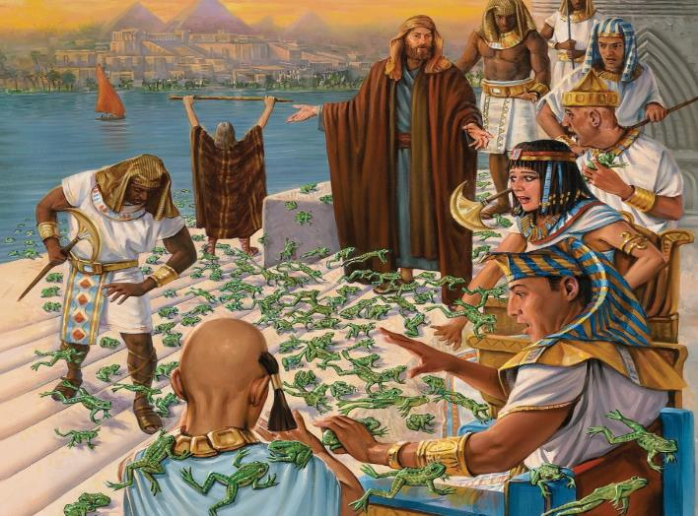
MALA LONA LUA (FEOLOLO): RANE
“Ua fetalai mai foi Ieova ia Mose,“E te fai atu ia Arona; ‘Ina faaloaloa ia lou lima e i ai lou tootoo i luga o vaitafe, ma vaita’i, ma vailepa, ma ia faaa’e mai rane i le nuu o Aikupito” (Esoto 8:5)
Eketi, o le atua o rane
Esoto 8:1-15
Na toe faataitaiina foi e faataulaitu lea mala, peitai e lei mafai foi ona latou taofia

Slide 11

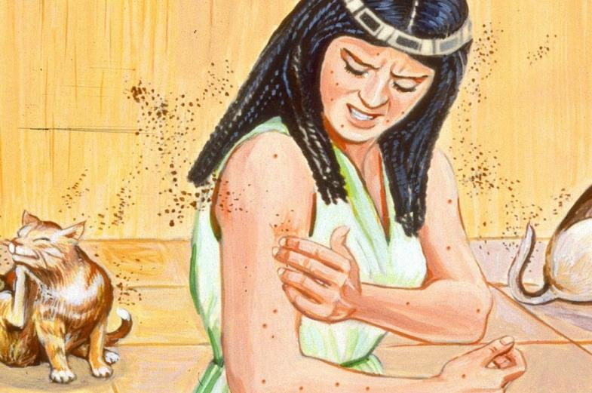
MALA LONA TOLU (FEOLOLO): ‘UTU
“Ona fetalai mai lea o Ieova ia Mose, “Ia e fai atu ia Arona, ‘Faaloaloa ia lou tootoo, ma ta a’i le efuefu o le fanua,’ ina ia liu ‘utu le nuu uma lava o Aikupito.’” (Esoto 8:16)
Sepu, o le atua o le laufanua
Esoto 8:16-19
Foafoaina o le ola mai le efuefu o le eleele? (Kenese 1:24). E le toe i ai se masalosaloga e uiga i le amataga mai o mala: “O le aao lenei o le Atua” (Esoto 8:19). Ua iloa e taulaitu o le aao lava lea o le Atua, ma ua latou fifilemu ma ua le leoa lava i latou.

Slide 12

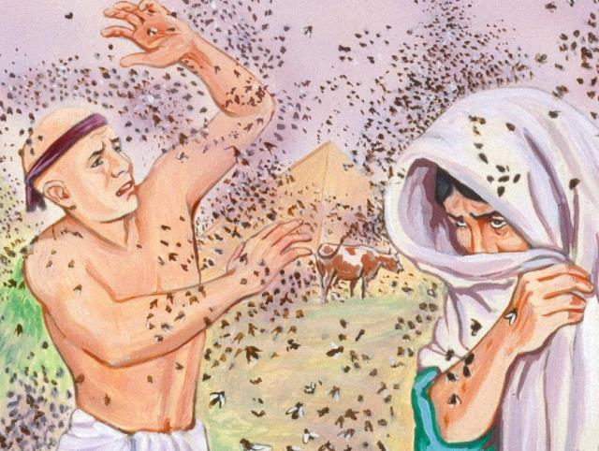
MALA LONA FA (OGAOGA): GAROVA
“Ona faapea lava lea ona fai e Ieova. Ua oo mai ai garova e tele lava i le fale o Farao, ma fale o ana auauna, ma le nuu atoa uma o Aikupito; ua leaga le nuu ona o le vao garova.” (Esoto 8:24)
Utita, o le atua fafine o le taufusi
Esoto 8:20-32.
Mo se taimi muamua lea, na puipuia ai Isaraelu mai lea mala. O lenei na taitaiina atu ai Farao ia faia se feutana’iga, ae na mulimuli ane e lei faamanuiaina e taofia lana pitolaau o lea fefaataua’iga.

Slide 13

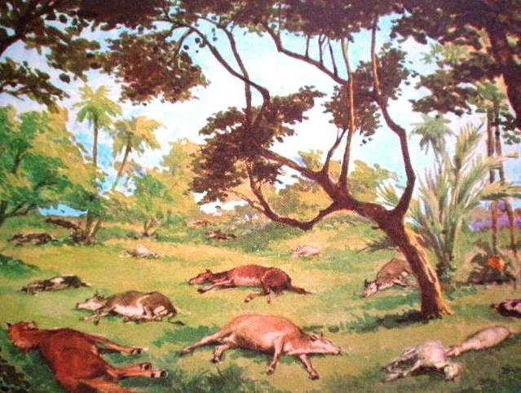
MALA LONA LIMA (OGAOGA): MANU O LE FANUA
“O le aao o Ieova e oo i au manu i le fanua, o solofanua, ma asini, ma kamela, ma povi, ma mamoe, o le faama’i matua mamafa lava.” (Esoto 9:3)
Kunuma, o le atua foafoa
Esoto 9:1-7.
O le tele o atua e ulu i manu, o lea na faalumaina ai le toatele oi latou i lenei mala.

Slide 14

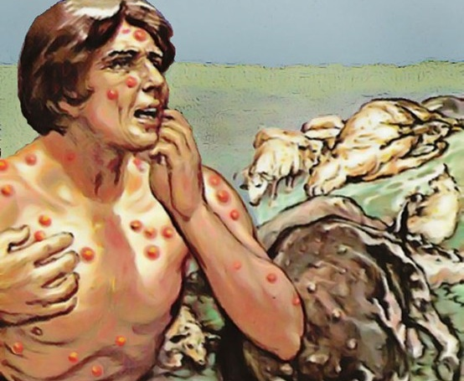
MALA LONA ONO (OGAOGA): MA’I FULAFULA
“Ona la ave lea o lefulefu nai le umu, ua la tutu atu i luma o Farao, ona saaluu solo ai lea i luga e Mose, ona avea lea ma ma’i fulafula e tupu ai le manunu i tagata atoa ma manu.” (Esoto 9:10)
Sekimeti, atua fafine o faamalologa
Esoto 9: 8-12 .
E oo lava i taulaitu e lei mafai ona latou faamalolo i a’i latou lava (Esoto 9:11). Sa leai se masalosalo o Farao e uiga i le pogai o nei mala. Ae na ia filifili lava e teena le ifo atu i le Atua, ma na faatagaina e le Atua o ia ‘ia selesele i fua o lona lava fouvale (Esoto 9:12).

Slide 15

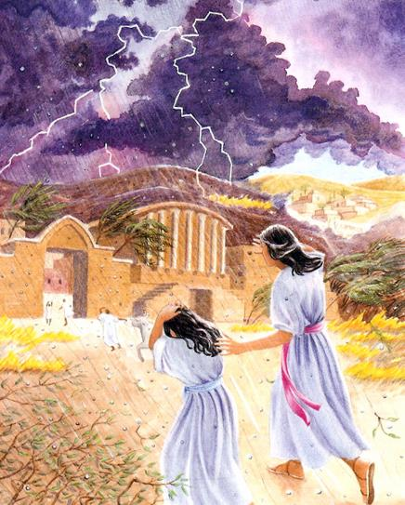
MALA LONA FITU (FAATAFUNA’INA): UATO’A
“Faauta, o le aso taeao e faapenei le itula, Ou te faatoto ifo ai le uato’a tetele lava, e leai sona tusa i Aikupito talu ona faatoa ‘aina, ua oo mai lava i nei ona po” (Esoto 9:18)
Nati, o le atua fafine o le lagi
Esoto 9:13-35.
Sa tofotofoina le faatuatua o tagata Aikupito. Oi latou o e na talitonu na faasaoina ola o a latou auauna ma a latou manu (Esoto 9:20). Sa lei talitonu Farao, ma e ui lava sa ia ta’uta’u atu lana agasala, ae sa lei faamaoni lana ta’utinoga (Esoto 9:27-30).
Setu, o le atua o matagi ma afā

Slide 16

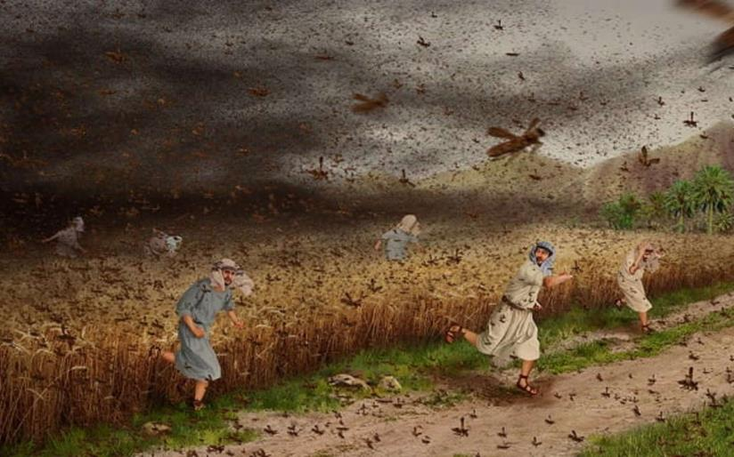
MALA LONA VALU (FAATAFUNA’INA): SE AKERISE
“Aua pe afai e te le mafai ona tuu mai o Lo’u nuu e o, faauta, a taeao Ou te auina mai ai o se akerise i lou nuu” (Esoto 10:4)
Nepa, o le atua o le saito
Esoto 10:1-20.
I le faatafuna’ina ai o Aikupito, na aioi atu ai tagata Aikupito lava ia iā Farao ina ia tuu atu Isaraelu e o (Esoto 10:7).

Slide 17

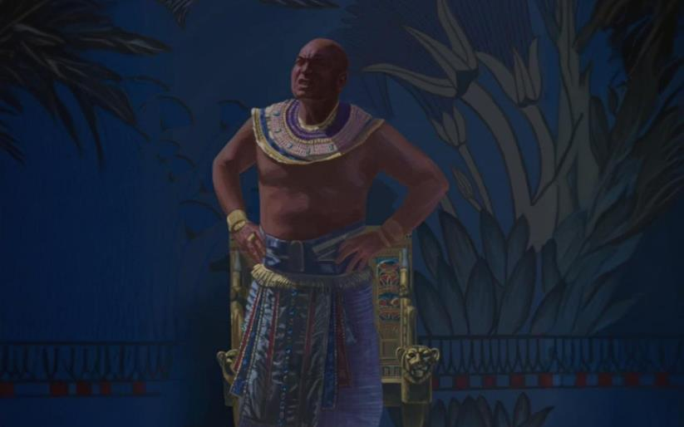
MALA LONA IVA (FAATAFUNA’INA): POULIULI
“Ona fetalai mai lea o Ieova ia Mose, “Ina faaloaloa ia lou lima i le lagi, ina ia pouliuli le nuu o Aikupito —o le pouliuli e mafai ona tagofia.’” (Esoto 10:21)
Ra, o le atua o le la
Esoto 10:21-29.
Na i ai le pouliuli i le nuu atoa uma o Aikupito mo le tolu o aso (vagana ai Kosena le aai o loo i ai le fanauga a Isaraelu sa malamalama pea), ua le mafai ona toe tulai se tasi mai le mea sa nofo ai pe feiloai foi (Esoto 10:22). O se taimi na tuuina atu i ai e le Atua e mafaufau pe toe manatunatu ai, ae lei faaaogaina e Farao. E tuu avanoa lava le Atua i le tagata.

Slide 18

EGW (Patriarchs and Prophets, p. 263)
“A’o lei oo i le suiga o mala taitasi, sa tatau ona faamatala e Mose le natura ma aafiaga, ina ia mafai ai e le tupu ona faasaoina ia lava mai nei mala pe afai na te filifilia. O faasalaga uma e teena e mulimuli mai ai se tasi o le a sili atu ona ogaoga, se’ia oo ina faamaulalo lona loto faamaualuga, ma oo ai ina faailoa atu le Foafoa o le lagi ma le lalolagi o se Atua moni o loo soifua. O le a tuuina atu e le Alii i tagata Aikupito se avanoa e iloa ai le lē aoga o le poto o o latou tagata malolosi, ma le vaivai o le mana o lo latou atua, pe a tetee atu i poloaiga a Ieova. O le a Ia faasalaina tagata o Aikupito i lo latou ifo i tupua ma lo latou faamaualuluga le leoa i faamanuiaga ua maua mai i o latou atua e leai ni mafaufau. O le a faamamaluina e le Atua Lona lava suafa, ina ia mafai ona faalogo i ai isi malo i Lona mana ma gatete i Ana galuega mamana, ma ia mafai ona taitaiina atu ai Ona tagata ia liliuese mai i lo latou ifo i tupua, ae ia avatu ia te Ia le tapuaiga moni ma le mamā.”

